Slide 1

CHƯƠNG 3:
SỰ PHÂN HÓA LÃNH THỔ
BÀI 13: THỰC HÀNH:
TÌM HIỂU VỀ VÙNG KINH TẾ TRỌNG ĐIỂM BẮC BỘ
GV: Trần Kiều Trang

Slide 2
Vị trí địa lí
Tài nguyên thiên nhiên
THẾ MẠNH
Nguồn lao động
Cơ sở hạ tầng
Vốn đầu tư

Slide 3
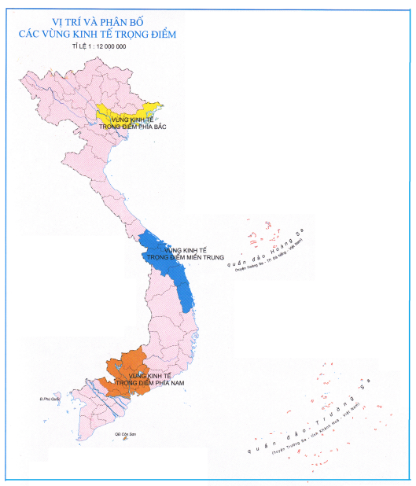
- Vị trí địa lí thuận lợi cho giao lưu trong nước và quốc tế.
- Là cửa ngõ ra biển của các tỉnh phía Bắc.
- Nằm gần những nơi có nguồn nguyên, nhiên liệu,...
- Có Thủ đô Hà Nội là đầu não về chính trị, kinh tế, văn hóa và khoa học công nghệ của cả nước.

Slide 4
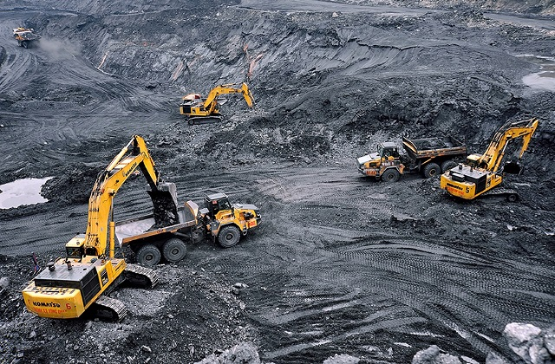
- Tài nguyên thiên nhiên phong phú, đặc biệt là than
- Vùng biển có nhiều thế mạnh

Slide 5
Khai khoáng
Sản xuất điện
Một số ngành KT tiêu biểu
Sản xuất ô tô
Điện tử tin học
Du lịch biển đảo
Vận tải biển
Sản xuất và chế biến thực phẩm

Slide 6
TỈ TRỌNG TỔNG SẢN PHẨM CỦA VÙNG KINH TẾ TRỌNG ĐIỂM BẮC BỘ SO VỚI CẢ NƯỚC GIAI ĐOẠN 2010 – 2021 (Đơn vị: %)
Năm | 2010 | 2015 | 2021
Vùng kinh tế trọng điểm Bắc Bộ | 23,7 | 24,4 | 26,6
Cả nước | 100,0 | 100,0 | 100,0
- Vai trò: Đóng góp của vào GDP cả nước ngày càng lớn, năm 2021 là 26,6%.

Slide 7



Tam giác tăng trưởng Hà Nội – Hải Phòng – Quảng Ninh là động lực phát triển kinh tế của vùng.

Slide 8








VẬN DỤNG
Hoạt động cá nhân
Chuẩn bị giấy note, viết nội dung trên giấy.
Thời gian: ở nhà
GV yêu cầu HS về nhà sưu tầm thông tin tư liệu để hiểu biết thêm về 3 cực tăng trưởng Hà Nội – Hải Phòng – Quảng Ninh của vùng kinh tế trọng điểm Bắc Bộ.

Slide 9



